Slide 1


Structured Query Language
S.Q.L.
John Freddy Duitama Muñoz
Facultad de Ingeniería
U.de.A.
Esta presentación puede ser usada solo para fines académicos y mencionando siempre al autor.
John Freddy Duitama M.
Universidad de Antioquia.
Facultad de Ingeniería.
Notes:
1
Uno de los lenguajes que ha emergido a partir del desarrollo del modelo relacional.
Se ha convertido en el lenguaje estándar para las bases de datos relacionales.

Slide 2

Componentes del S.Q.L
Lenguaje de Manipulación de datos (D.M.L.)
Ej: SELECT, INSERT, UPDATE, DELETE.
Lenguaje de Definición de Datos.(D.D.L)
Ej: create table , create view, create index, drop table,etc.
Lenguaje de Control de Datos (D.C.L)
Ej: GRANT select ON empleado TO pedro
Presentaremos SQL-92.
Articulo de base:
D.D. Chamberlin, M. M. Astraham, K. P. Escuaran, et. al.
SEQUEL2: A unified Approach to Data Definition, Manipulation and Control.
IBM. J. R&D. Nov-1976.
Notes:
33
El SQL es un
Lenguaje de acceso a bases de datos de alto nivel.
Un lenguaje declarativo. O sea, que especifica que es lo que se quiere y no como conseguirlo, por lo que una sentencia no establece explícitamente un orden de ejecución.

Slide 3
La sentencia básica S.Q.L.
SELECT col1, col2, ... , coln
FROM tabla1, tabla2, ...
WHERE condición para las tuplas
Es equivalente a :
π _{col1,col2,...coln} ( σ _{condición-tuplas} ( tabla1 x tabla2 ...) )
Columnas de una de mis tablas ?
DESCRIBE empleado;
Name Null? Type
Cedula NOT NULL NUMBER(8)
Nombre NOT NULL VARCHAR2(50)
Jefe NUMBER(8)
Cargo NOT NULL VARCHAR2(10)
Dpto NOT NULL NUMBER(3)
Notes:
34

Slide 4
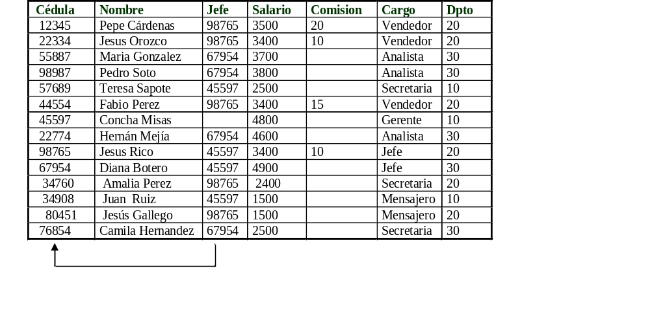
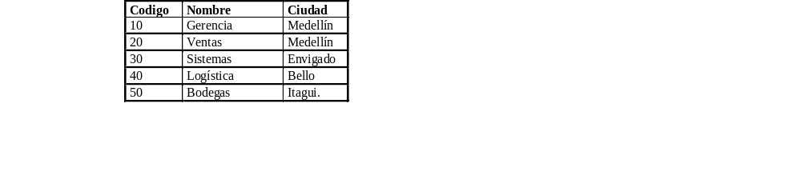
Tablas ejemplo
Empleado
Clave foránea.
Clave foránea.
Departamento
Notes:
34

Slide 5
La proyección en S.Q.L.
Enumero los atributos en el SELECT.
SELECT cedula, nombre, cargo
FROM empleado;
Para observar TODAS las columnas de la tabla (*)
Para observar TODAS las tuplas de la tabla. (No uso WHERE)
SELECT *
FROM empleado;
Esta operación no elimina tuplas duplicadas
Notes:
35

Slide 6
La eliminación de duplicados.
Utilizo la cláusula DISTINCT.
SELECT DISTINCT cargo, dpto
FROM empleado;
Elimina las tuplas repetidas que retorna la consulta.
Cómo renombrar una columna.
SELECT cedula, nombre AS persona, cargo AS función
FROM empleado;
Retorna tabla con: cedula, persona, función.
Notes:
36

Slide 7
La selección en S.Q.L.
Utilizo la cláusula WHERE.
SELECT cedula, nombre, cargo
FROM empleado
WHERE salario > 1200 and dpto = 20;
Cuando una condición tiene más de una expresión, estas se combinan con los operadores lógicos AND y OR.
OPERADOR EJEMPLO
= .................................................. salario = 10500
!= <> .............................................. dpto <> 10
> ................................................... comision > 30
< .................................................. comision < 20
Notes:
36

Slide 8
Operadores usados en la cláusula WHERE
OPERADOR EJEMPLO
<= .....................................................................salario <= 2000000
>= .....................................................................salario >= 1000000
BETWEEN ... AND .... ...................................comision between 10 and 30
IN ( VALORES ) ................................................depto IN ( 10,20,30)
NOT IN ( VALORES ) .......................................depto NOT IN ( 10,20,30)
LIKE ....................................................................nombre LIKE ‘%MA%’
nombre LIKE ‘_MA%’
nombre LIKE ‘M_ _’
IS NULL ...............................................................comision IS NULL
IS NOT NULL ........................................................comision IS NOT NULL
Notes:
37

Slide 9
Ordenando el resultado de una consulta.
Utilizo la cláusula ORDER BY.
SELECT nombre, salario
FROM empleado
WHERE dpto = 10
ORDER BY salario;
por defecto ordena ascendentemente.
Puedo ordenar por una ó varias columnas.
SELECT cedula, nombre, salario, dpto
FROM empleado
ORDER BY dpto ASC, salario DESC
Notes:
38

Slide 10
Operando las columnas del SELECT.
Puedo realizar las operaciones básicas sobre las columnas.
SELECT nombre, salario * 0.10
FROM empleado;
Aritmética de nulos?
El resultado de una expresión aritmética es nulo si alguno de sus valores es nulo.
Valores de verdad para nulos
Verdadero AND desconocido = desconocido
Falso AND desconocido = falso
Verdadero OR desconocido = verdadero
Falso OR desconocido = desconocido.
Desconocido AND/OR desconocido = desconocido
Notes:
39

Slide 11
Operando las columnas del SELECT.
Puedo realizar las operaciones básicas sobre las columnas.
SELECT nombre, salario * comision /100
FROM empleado;
Una consulta puede retornar valores nulos en un atributo.
Como operar los valores nulos?
SELECT nombre, salario * nvl(comision,0) / 100
FROM empleado;
La función NVL(valor1,valor2) o ISNULL (valor1,valor2) retorna:
    si valor1 es Nulo asume valor2;
    De otro modo permanece intacto valor1.
Notes:
39

Slide 12
La Reunión Natural.
Reunión natural
SELECT cedula, e.nombre, d.nombre AS departamento
FROM empleado e, departamento d
WHERE dpto = codigo;
retorna:
Join
Cédula e.nombre, departamento
12345 Pepe Cárdenas Ventas 20
22334 Jesús Orozco Ventas 20
98987 Pedro Soto Sistemas 30
45597 Concha Misas Gerencia 10
Notes:
40

Slide 13
La Reunión Natural.
Self-join.
SELECT e.nombre AS Empleado, j.nombre AS Jefe
FROM empleado AS e, empleado AS j
WHERE e.jefe = j.cedula
Retorna.
Empleado Jefe e.jefe = j.cedula
Pepe Cárdenas Jesús Rico 98765 = 98765.
Jesús Orozco Concha Misas
Pedro Soto Diana Botero
Diana Botero Concha Misas
Notes:
40

Slide 14
La Reunión Natural.
Reunión de tres tablas.
SELECT e.cedula, e.nombre, j.nombre, d.nombre
FROM empleado e, empleado j , departamento d
WHERE e.jefe = j.cedula and e.dpto = d.codigo
AND e.salario > 2000;
Si hay n tablas requiero n-1 condiciones de join en la cláusula WHERE.
Cada condición involucra un par de tablas diferentes.
Notes:
40

Slide 15
La Reunión externa.
SELECT e.nombre, salario,d.nombre
FROM empleado e, departamento d
WHERE e.dpto(+) = d.codigo;
Retorna:
e.nombre salario d.nombre
Pepe Cárdenas 3500 Ventas
Jesús Orozco 3400 Ventas
Pedro Soto 3800 Sistemas
Concha Misas 4800 Gerencia
Logística Bodega
Recupera tuplas del join y aquellas que no lo cumplen.
Notes:
40

Slide 16
Funciones de agregación.
COUNT(*) COUNT(columna)
SUM(columna) MIN(col)
AVG(columna) MAX(col)
SELECT COUNT(*)
FROM empleado;
SELECT COUNT(COMISION)
FROM empleado;
SELECT COUNT(DISTINCT CARGO)
FROM empleado;
Número de empleados en la B.de.D.
Número de empleados con comisión.
No incluye empleados con comisión
NULA.
Cuantos cargos diferentes hay en
la empresa.
Notes:
41

Slide 17
La cláusula GROUP BY
SELECT col1, col2, ... , coln
FROM tabla1, tabla2, ...
WHERE condición para las tuplas
GROUP BY factor de agrupamiento
HAVING condición para el grupo
SELECT dpto, SUM(salario)
FROM empleado
GROUP BY dpto;
Nota:
Unicamente los atributos que aparecen en el GROUP BY pueden
aparecer no agregados en la lista del SELECT; todos los demás deben estar acompañados de alguna función de agregación.
Total de salarios pagados por departamento.
Notes:
42

Slide 18
La cláusula GROUP BY
SELECT dpto,SUM(salario)
FROM empleado
GROUP BY dpto
ORDER BY 2 DESC ;
SELECT dpto, sum(salario)
FROM empleado
WHERE cargo <> ‘Gerente’
GROUP BY dpto
ORDER BY 2 DESC;
Total de salarios por depto; ordenado por total pagado.
Idem consulta anterior, pero excluye a empleados con cargo de “Gerente”
Notes:
43

Slide 19
La cláusula HAVING
SELECT dpto, sum(salario)
FROM empleado
WHERE cargo <> ‘Gerente’
GROUP BY dpto
HAVING SUM(salario) > 10000;
ORDER BY 2 DESC
Retorna los deptos que en total pagan salarios superiores a 10.000 sin incluir los salarios de empleados con cargo = “Gerente”
Retorna iniciando con el dpto que más salarios paga.
El HAVING es una condición para el grupo, no para cada tupla de la relación.
Notes:
43

Slide 20
Subconsultas.
Subconsultas que producen un valor escalar en la parte más interna.
SELECT nombre, salario
FROM empleado
WHERE salario > ( select AVG(salario)
FROM empleado
WHERE dpto = 20 );
Puedo utilizar operadores para comparar escalares.
Ejemplo: =, > , < , etc.
Empleados que ganan más que el promedio de salarios pagados en el depto 20.
Notes:
44

Slide 21
Subconsultas.
Subconsultas que producen una tupla:
SELECT nombre,salario
FROM empleado
WHERE (cargo, dpto ) = ( SELECT cargo,dpto
FROM empleado
WHERE cedula = 76854);
Solo puedo utilizar operadores de tupla.
Empleados con igual cargo y del mismo depto que el empleado con cédula 76854.
Notes:
44

Slide 22
Subconsultas.
Subconsultas que producen una relación:
SELECT nombre,salario
FROM empleado
WHERE salario > ALL ( SELECT salario
FROM EMPLEADO
WHERE dpto = 10 );
Use igualmente > ANY , >= ALL , <= ANY , IN, etc.
Puedo usar SOME o ANY con el mismo significado
Empleados con salario superior a todos los salarios del depto 10.
Notes:
45

Slide 23
Consultas correlacionadas.
Empleados con salario mayor que el salario promedio del depto al que pertenecen.
SELECT nombre,salario
FROM empleado AS ext
WHERE salario > ( SELECT AVG(salario)
FROM empleado
WHERE dpto = ext.dpto );
Por cada tupla de la relación externa se ejecuta una vez la consulta interna.
Se identifica porque el predicado interno involucra atributos de relaciones que aparecen en la consulta externa.
Notes:
45

Slide 24
Otras consultas.
El resultado de una consulta es a su vez una nueva tabla.
SELECT nombre, salario
FROM ( SELECT cedula, nombre, salario, dpto
FROM empleado
WHERE dpto = 10 )
WHERE salario > 1000;
En la clausula HAVING puedo escribir sub-consultas.
SELECT dpto, avg(salario)
FROM empleado
GROUP BY dpto
HAVING avg(salario) > ( SELECT avg(salario)
FROM empleado);
Notes:
44

Slide 25
Operador EXISTS.
Departamentos con al menos un empleado.
SELECT nombre
FROM departamento AS d
WHERE exists ( select *
FROM empleado
WHERE d.codigo = dpto.
EXIST devuelve el valor de cierto si la subconsulta argumento no es vacía.
Notes:
44

Slide 26
Operador NOT EXISTS
Hallar los cargos comunes a todos los deptos.
SELECT DISTINCT cargo
FROM empleado ext
WHERE NOT EXISTS
(SELECT *
FROM departamento
WHERE NOT EXISTS
(SELECT cargo
FROM empleado
WHERE cargo = ext.cargo and
dpto = codigo ) );
No existe un empleado en cada departamento que no tenga tal cargo.
Notes:
46

Slide 27
Operadores adicionales.
SELECT col1a, col2a, col3a ..., colna
FROM tabla1
[ WHERE condición ]
UNION | INTERSECT | EXCEPT
SELECT col1b, col2b, col3b, ..., colnb;
FROM tabla2
[ WHERE condición ]
NOTA : Debe existir compatibilidad respecto a la unión.
Estas operaciones eliminan duplicados de la respuesta.
EXCEPT y MINUS tienen el mismo significado.
NOTA:
Para conservar duplicados use:
UNION ALL | INTERSECT ALL | EXCEPT ALL
Notes:
46

Slide 28
Agregar registros a una tabla.
INSERT INTO empleado( cedula,nombre, salario,depto)
VALUES( 23433, “Jesus Mosquera”, 10000,30);
INSERT INTO empleado
VALUES (70300300,’Pepe’,1234,1500000,NULL,’Mensajero’,
’M’,20):
INSERT INTO empleado
SELECT cedula, nombre, jefe, salario,cargo,dpto
FROM tabla2
WHERE condición.
Notes:
47

Slide 29
Modificar tuplas de una tabla.
UPDATE empleado
SET salario = salario * 1.1,
comision = nvl(comision, 0) * 1.2
WHERE depto = 30;
UPDATE empleado AS ext
SET salario = ( SELECT AVG(salario)
FROM empleado AS int
WHERE ext.dpto = int.dpto
)
WHERE codigo = “34908”;
Notes:
47

Slide 30
Eliminar tuplas de una tabla.
DELETE FROM empleado
WHERE salario > 10000;
DELETE FROM departamento
WHERE NOT EXISTS ( SELECT *
FROM empleado
WHERE código = dpto);
Notes:
47

Slide 31
Bibliografía.
Silberschatz, Korth, Sudarshan. Fundamentos de Bases de Datos. Cuarta edición. 2002. McGraw-Hill.
Jeffrey D. Ullman. and Jennifer Widom. A First Course in Database Systems. Prentice Hall. 2001. Second edition.
James R. Groff, Paul N. Weinberg. Aplique SQL. McGraw-Hill. 1991.
Notes:
55

